Slide 1
Традиции и современность в облике поселка Епифань
выполнила: воспитатель
МКДОУ детский сад №10
Нефедова Мария Николаевна

Slide 2
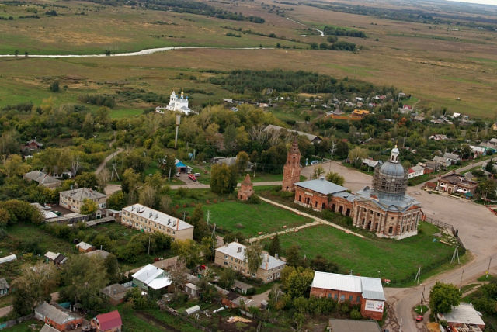
Епифань с высоты птичьего полёта

Slide 3
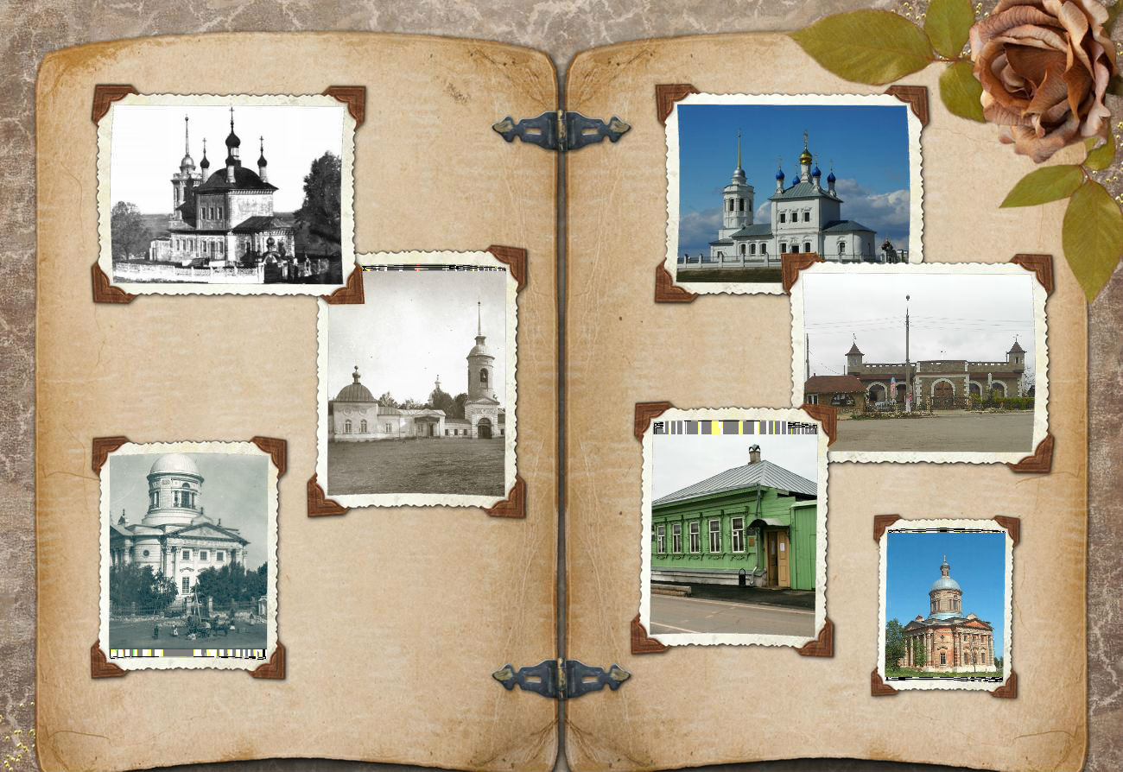
История п.Епифань

Slide 4
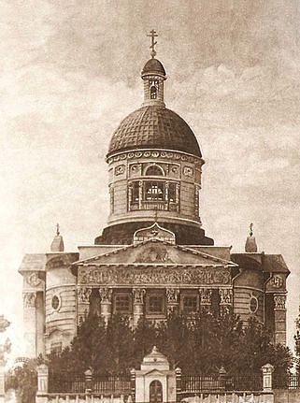
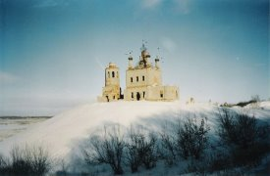
История п.Епифань

Slide 5
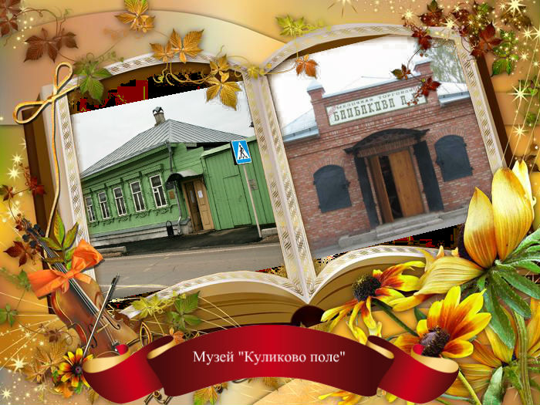
Музей «Куликово поле»

Slide 6
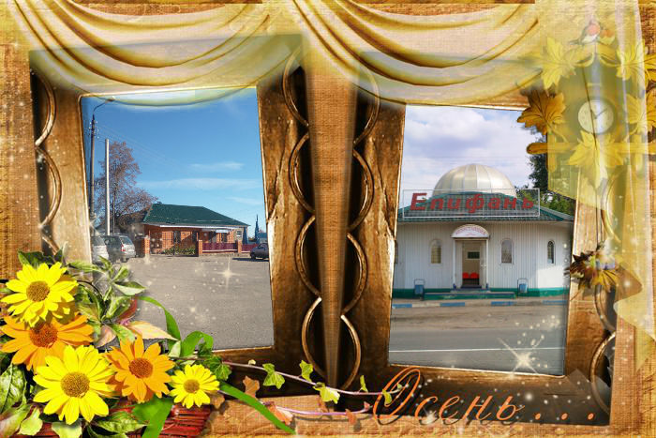

Slide 7
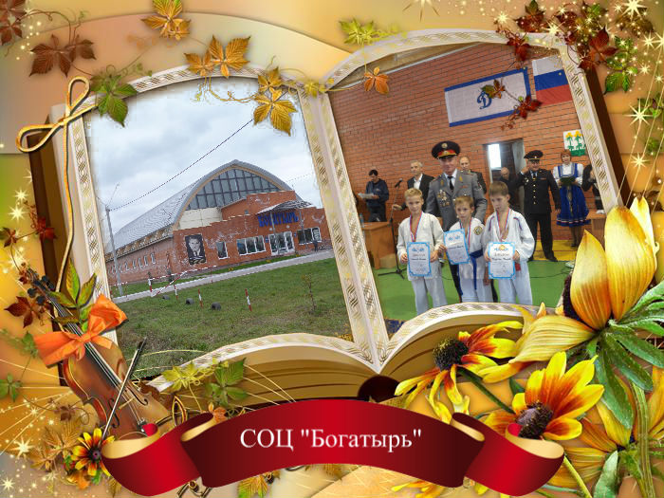
СОЦ «Богатырь»

Slide 8
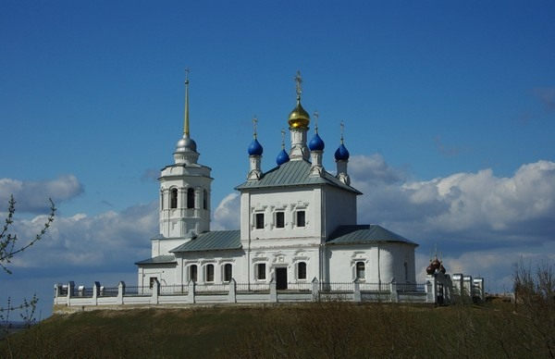
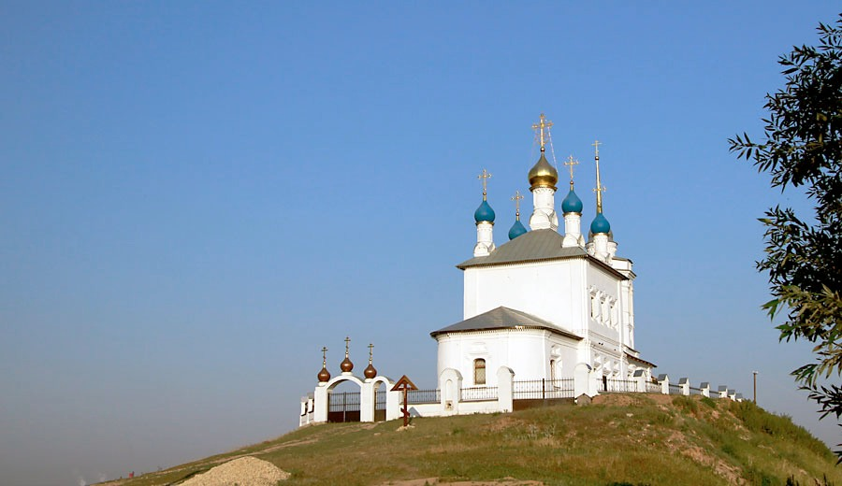
Церковь Успения Пресвятой Богородицы

Slide 9
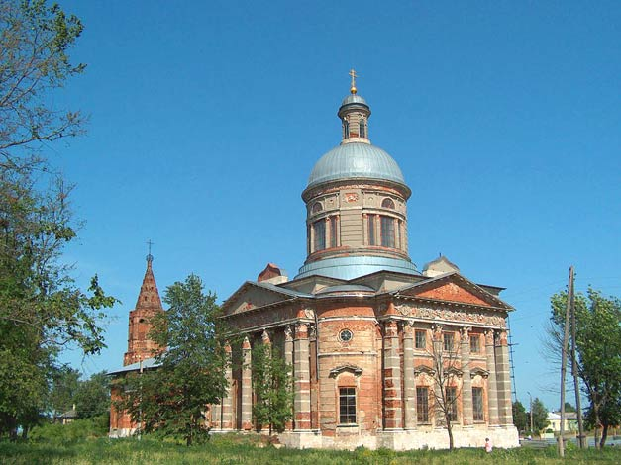
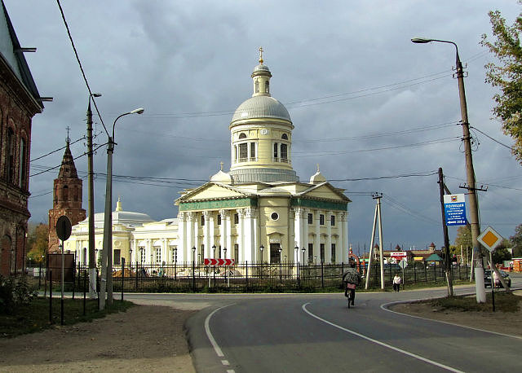
Свято - Никольский собор

Slide 10
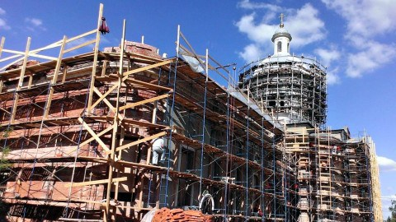
Свято - Никольский собор
И вновь воспрянет русский богатырь.
Людей окинет благодарным взором,
И снова будет восхищаться мир
Величием Никольского собора!

Slide 11
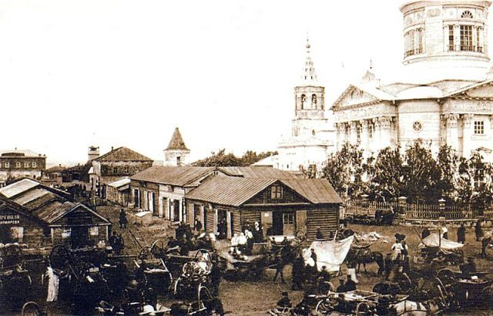
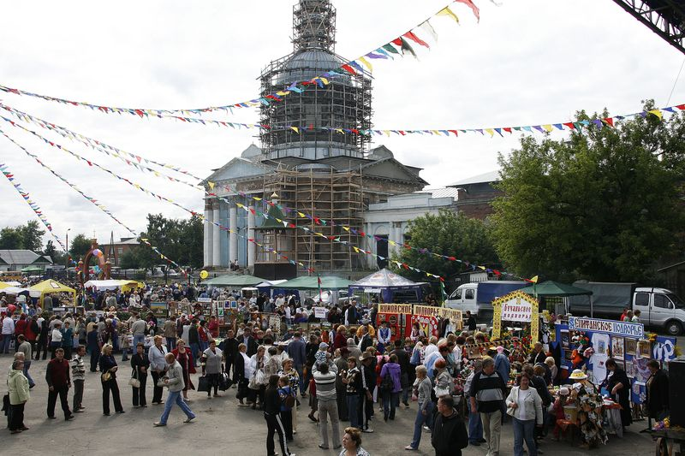
Епифанская ярмарка

Slide 12
Спасибо за внимание!

